Slide 1
2-6주차
세상을 알아가는 과정
세상의 변화를 발견하고, 자신의 언어로 정의하는 시간

Slide 2
Copyright
본 자료는 동그라미재단의 지원으로 개발되었으며, 저작권과 일체의 사용권리는 “어썸스쿨”에 있습니다.
Creative Commons License의 "저작자표시-비영리-변경금지(CC BY-NC-ND)"에 따라 비영리 목적의 경우 사용 가능합니다.
http://creativecommons.org/licenses/by-nc-nd/4.0/

Slide 3
CONTENT
01. Check - In
02. 영상 시청
03. 마인드맵
04. 주제 선택
05. EVERNOTE 기록

Slide 4
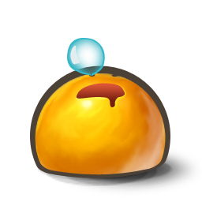
Check - In
오늘 내 기분을 점수로 표현하면?
1 2 3 4 5 6 7 8 9 10
7점보다
높은 이유
ex
9점보다
낮은 이유

Slide 5
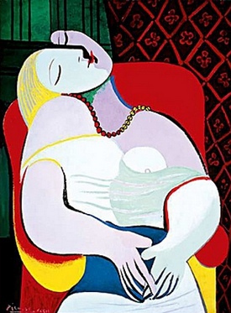
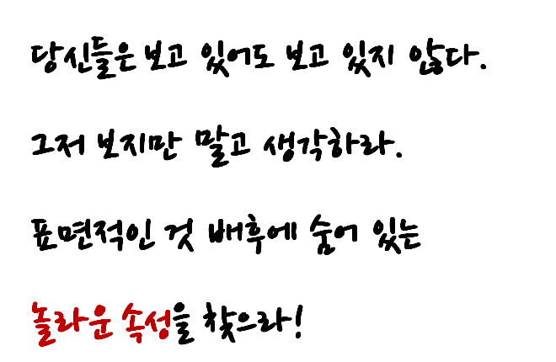
세상, 발견하다

Slide 6
세상 정의하기
과거, 현재, 미래의 Why, How, What
① 타임머신을 타고 ○○의
<과거 – 현재 – 미래>로 돌아간다면?

Slide 7
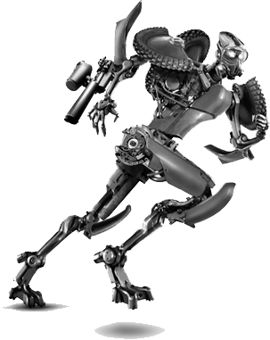
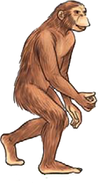
세상 정의하기
① 타임머신을 타고 ○○의 <과거 – 현재 – 미래>로 돌아간다면?

Slide 8
세상 정의하기
① 타임머신을 타고 ○○의 <과거 – 현재 – 미래>로 돌아간다면?
② <과거 – 현재 – 미래> 변화의
Why, How, What은?

Slide 9
세상 정의하기
① 타임머신을 타고 ○○의 <과거 – 현재 – 미래>로 돌아간다면?
② <과거 – 현재 – 미래> 변화의
Why, How, What은?
?

Slide 10
세상 정의하기
① 타임머신을 타고 ○○의 <과거 – 현재 – 미래>로 돌아간다면?
② <과거 – 현재 – 미래> 변화의 Why, How, What은?
③ 변화의 Why, How, What은?
Why
How
What
Why
How
What

Slide 11
세상 정의하기
① 타임머신을 타고 ○○의 <과거 – 현재 – 미래>로 돌아간다면?
② <과거 – 현재 – 미래> 변화의 Why, How, What은?
③ 변화의 Why, How, What은?
Why
How
What
Why
How
What
Why
How
What

Slide 12
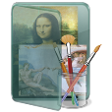
표현 방법
그림
종이
몸
전지를 3등분하여 과거의 모습,
현재의 모습, 미래의 모습을
그림으로 표현합니다.
종이를 찢거나, 구기거나, 접어서 무언가를 만들어도 좋습니다. 종이로 과거의 모습, 현재의 모습, 미래의 모습을 표현합니다.
몸짓, 춤, 연극, 상황극 무엇이든 좋습니다. 몸으로 과거의 모습, 현재의 모습, 미래의 모습을 표현합니다.
색깔
찰흙
사진 & 영상
색종이, 크레파스, 색연필 색깔이 있는 것은 무엇이든 이용하여 과거의 모습, 현재의 모습, 미래의 모습을 색깔만으로 표현합니다.
이미 있는 것도 좋고 새로 찍으셔도 좋습니다. 사진과 영상으로 과거의 모습, 현재의 모습, 미래의 모습을 표현합니다.
찰흙을 주물러 과거의 모습,
현재의 모습, 미래의 모습의
모형을 만들어 표현합니다.
수수깡
노트북
수수깡에 핀을 꽂아서 연결시키며 모형을 만들어 과거의 모습, 현재의 모습, 미래의 모습을 표현합니다.
객관적인 자료가 필요할 때
딱 10분만 !

Slide 13
오늘의 주제
내가 궁금한 세상은?
01
조 이름
조 이름
조 이름
조 이름
02
03
04
①
②
③
④
⑤
⑥
⑦
①
②
③
④
⑤
⑥
⑦
①
②
③
④
⑤
⑥
⑦
①
②
③
④
⑤
⑥
⑦

Slide 14
갤러리 투어
다른 조의 세상은?

Slide 15
EVERNOTE
은 세상에 어떤 영향을 주었나요?
앞으로는 어떤 영향을 줄 수 있을까요?
나에게 이란?
오늘의 주제 4가지 나열

Slide 16
다음시간 안내
발견
공유
정의
3주차 : 나의 세상 정의하기
장소 : 동그라미 재단 나눔의 방
일시 : 2월 3일 (화) 2- 5 pm

Slide 17
Main Title
Awesome School subtitle
Thank You

